Slide 1
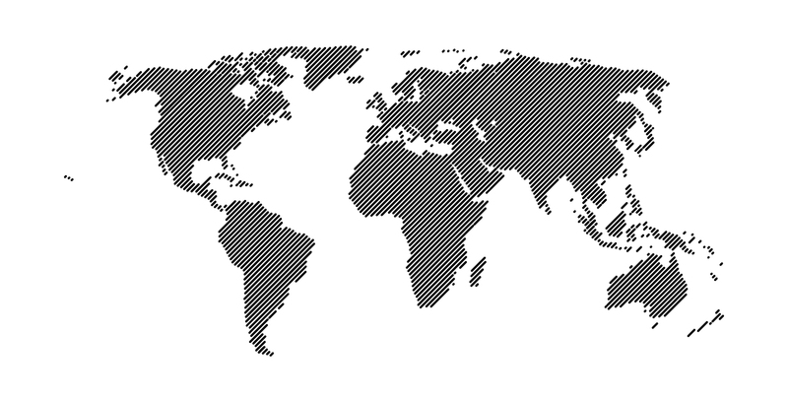
シティネット
アジア太平洋都市間協力ネットワーク

Slide 2
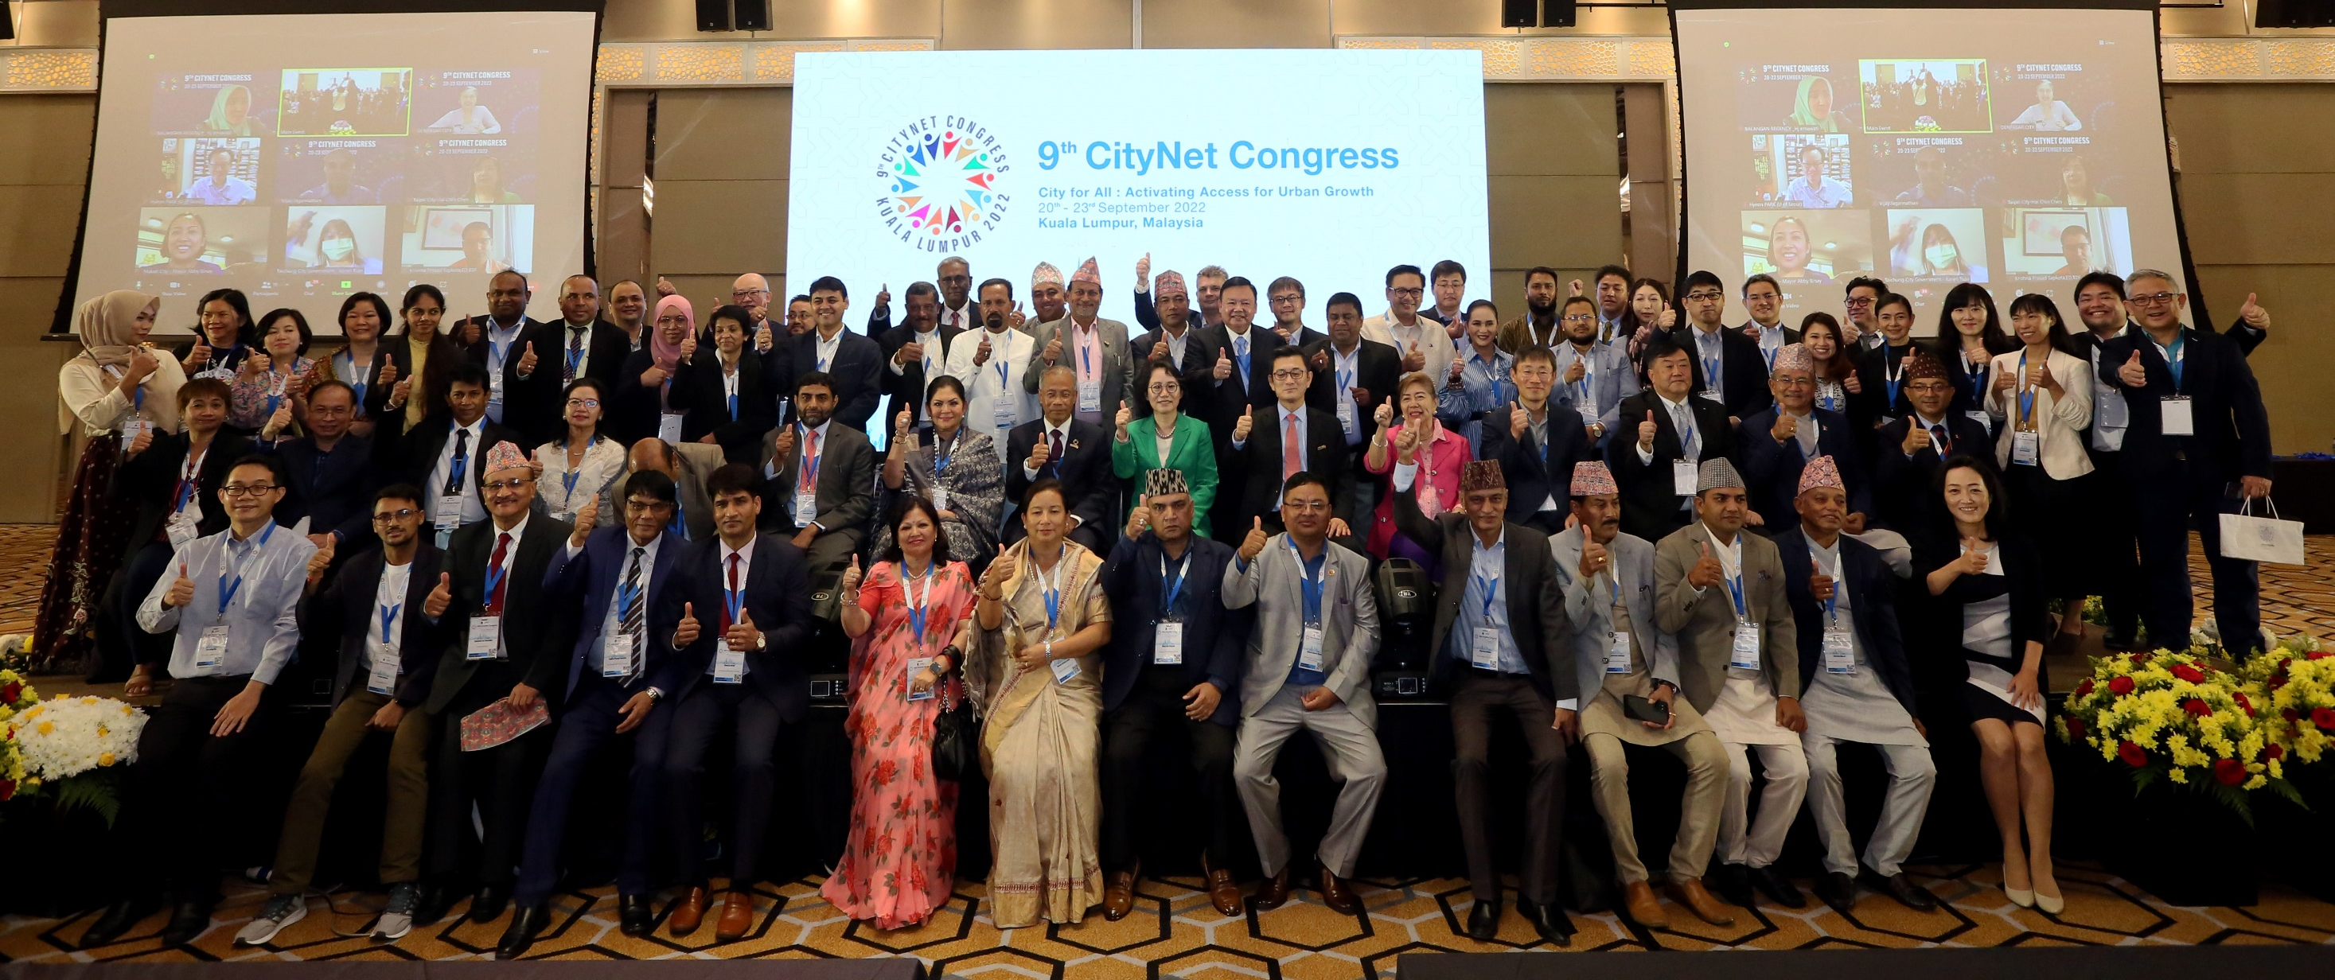
組織概要
シティネットは、アジア太平洋地域内外の都市関係者を結びつけ、具体的な解決策を提供することを目的とした、持続可能な開発に取り組む都市関係者の団体である。

Slide 3
シティネット
1987年設立

Slide 4
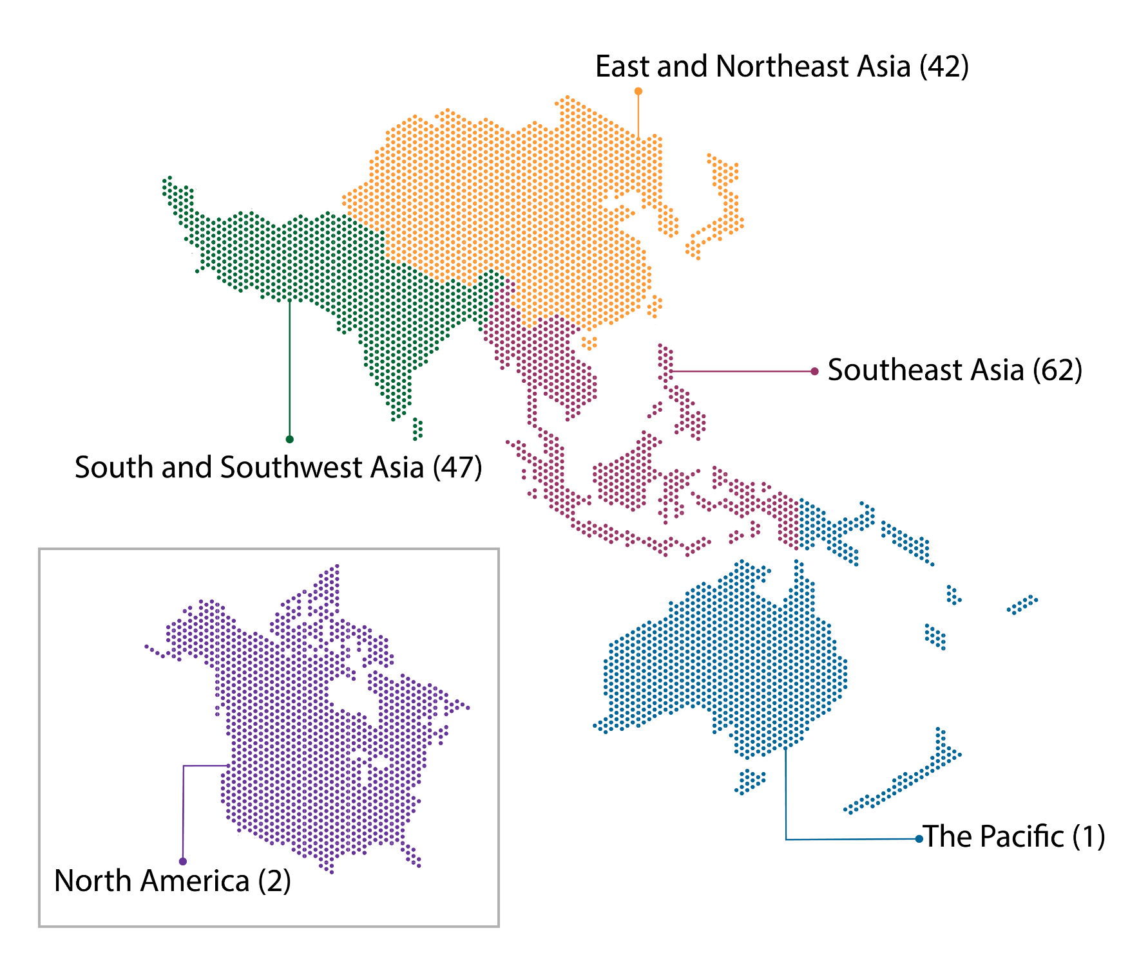
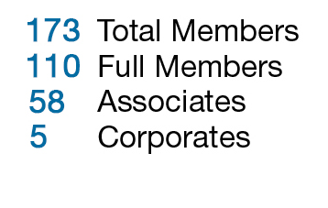
会員
東・北東アジア
44
会員総数
162
正会員
106
準会員
53
企業会員
3
東南アジア
64
正会員
地方自治体 (市、県）
準会員
都市ネットワーク、大学、シンクタンク、市民社会組織
南・南西アジア
51
太平洋地域
北米 (2)
先月は、ヨーロッパから3団体、中央アジアから1団体、香港特別行政区から1団体、インドから2団体の新会員が入会した。

Slide 5
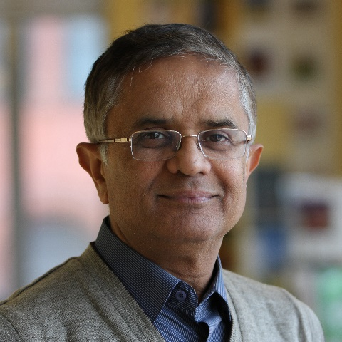
実行委員会 2023-2026年
職務 | 都市 / 団体
事務局長 | ヴィジャイ・ジャガナタン氏
会長 | ソウル特別市
名誉会長 | 横浜市
第一副会長 | クアラルンプール市
第二副会長 | マカティ市
実行委員 | 全インド地方政府協会
 | 釜山市
 | コロンボ市
 | デンパサール市
 | イロイロ市
 | インチョン市
 | 国際気候開発研究所
 | ラリトプール市
 | プラス・アーツ
監査役 | ムンティンルパ市
ヴィジャイ・ジャガナタン
事務局長

Slide 6
分科会プログラム
気候変動
ジャカルタ
気候リーダーシップ・プログラム
SDGベンチマーキング・ワークショップ
防災分科会セミナー
SDGs
防災
ソウル
横浜
クアラルンプール
マカティ市

Slide 7
その他のテーマ分野
災害とレジリエンス
スマートシティ
気候変動
水と廃棄物 管理
交通
都市インフラ

Slide 8
会員へのサービス
キャパシティ・ビルディング研修
都市間協力
都市型SDGナレッジ・プラットフォーム
その他

Slide 9
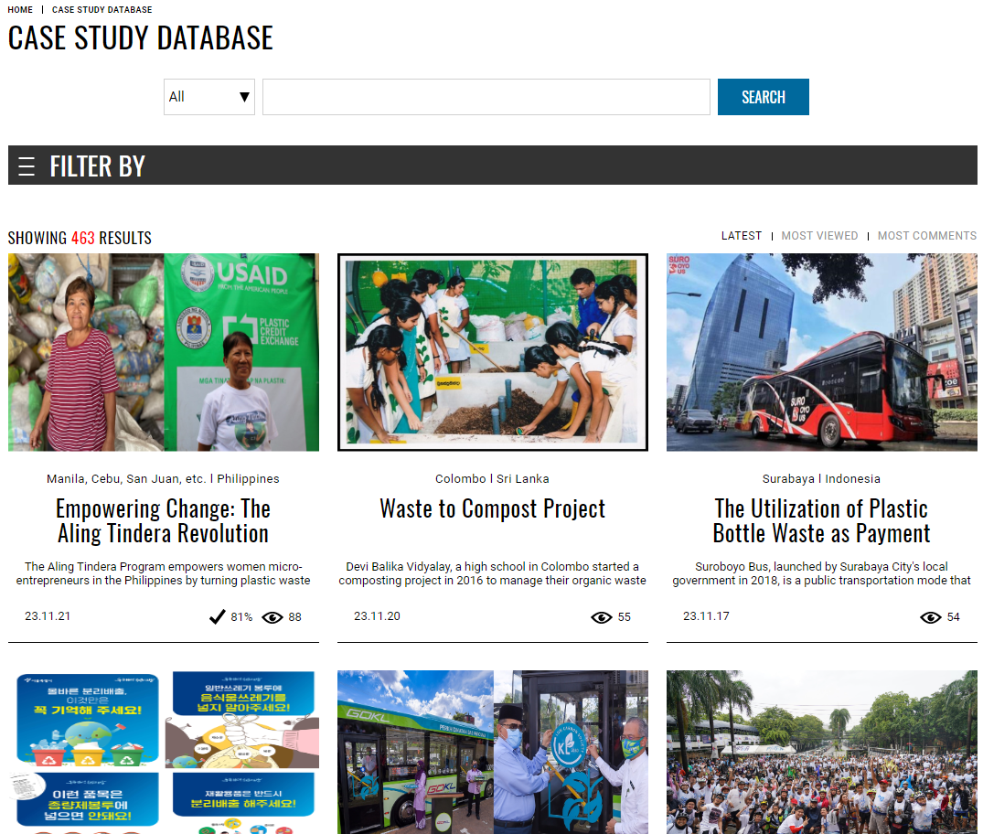
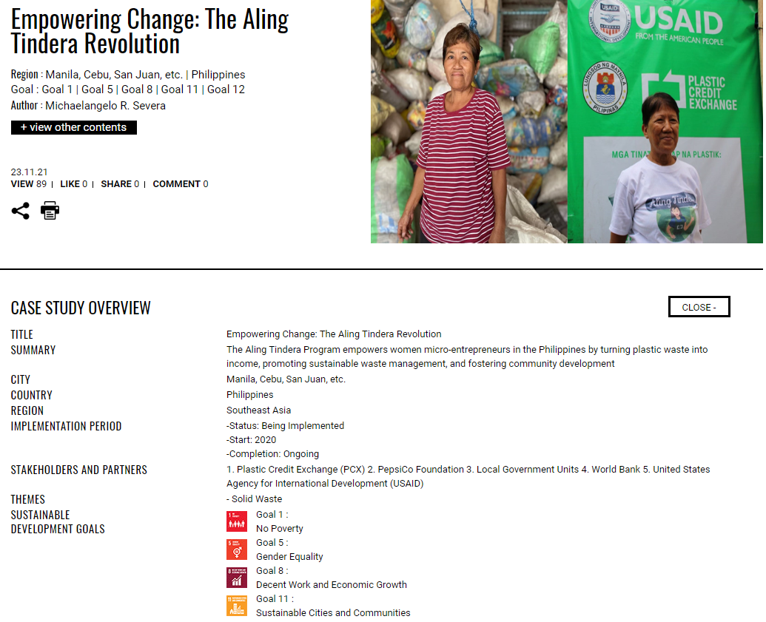
都市型SDGナレッジ・プラットフォーム
現在の
総事例研究数
543
都市型SDGナレッジ・プラットフォーム
urbansdgplatform.org

Slide 10
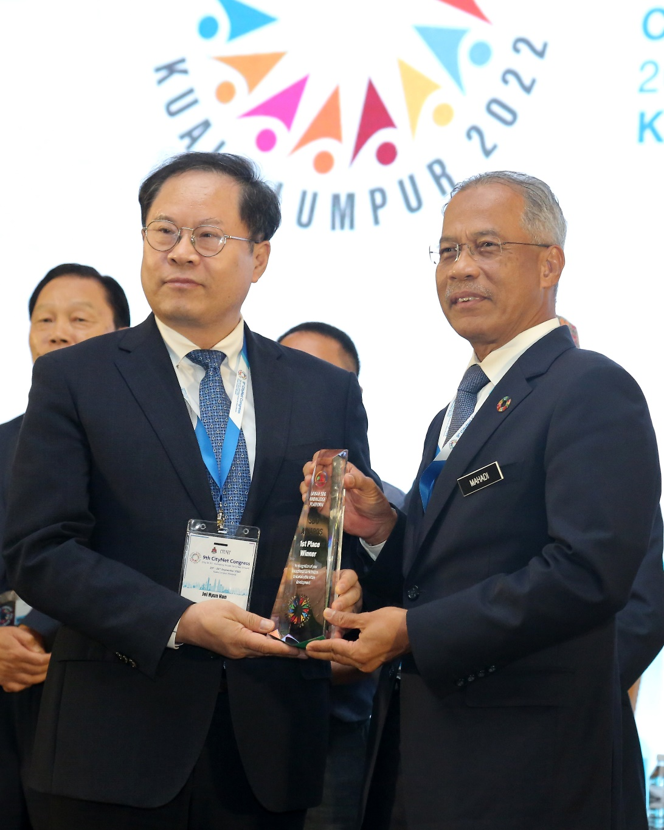
年次表彰プログラム
あ都市型SDGナレッジ・プラットフォーム
SDG都市アワード
地方自治体における国連SDGs達成に向けた取り組みを称える年次表彰制度
各都市は、直面する主要な課題に対応するテーマ別カテゴリーの事例をアップロード
2024年表彰式は、同年11月にイロイロ市で開催されたシティネット実行委員会で行われた
2025年の表彰式は、同年9月～10月頃、第2回ソウル・スマートライフ・ウィーク期間中にソウルで開催予定

Slide 11
連絡先
銭慧
シニア・プログラム・オフィサー
hui@citynet-ap.org

